Slide 1
Предобработка
Катя герасименко, Маша шеянова, вася андриянец

Slide 2
ака Препроцессинг
Для чего это нужно?
Обычный текст
сокращения
большие буквы
БОЛЬШИЕ БУКВЫ
знаки препинания
опечатки
склонённые и спряжённые формы
Всё это машине не нужно!

Slide 3
Pipeline
Что это такое?
Что бы мы ни делали с текстовыми данными, мы почти всегда делаем определённые стандартные шаги в определённой последовательности
Это и есть пайплайн
(Pipeline — конвейер, последовательность действий)

Slide 4
Шаги пайплайна
От низкоуровневых к высокоуровневым:
сегментация
токенизация
морфологический анализ
морфологическая дизамбигуация (разрешение неоднозначности)
синтаксический анализ
семантический анализ
Не для каждой задачи нужны все шаги, но почти каждый следующий шаг требует предыдущий.

Slide 5
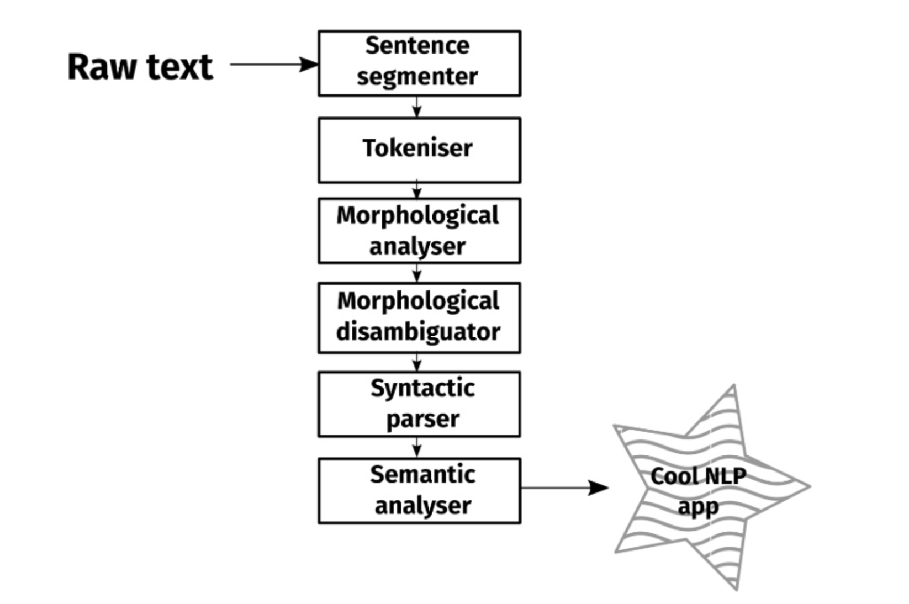

Slide 6
Сегментация
Разделение на предложения
Цель: получить список предложений
Например, нужно для выравнивания параллельных корпусов

Slide 7
Сегментация
Какие могут быть сложности?
Наивный подход: делить по .?!
Главная проблема: точка бывает и в середине предложения.
г. Москва
23.05.2019
согласно п. 2113
супер проблема: сокращение в конце предложения

Slide 8
Токенизация
Цель: получить список токенов
Токен — в первую очередь слово, но также знаки препинания, даты и прочие сегменты предложения.
Необходима для практически всех (кроме тех, где задача решается на уровне символов) лингвистических задач и всех следующих шагов пайплайна

Slide 9
Токенизация
Что может пойти не так?
Наивный способ: делить по пробелам
Проблемы:
оставлять ли знаки препинания
разворачивать ли сокращения
дефисы (диван-кровать vs. Санкт-Петербург)
не смотря на
и т. д. и т. п.

Slide 10
Что делать?
Есть NLTK!
Большая и тяжёлая система правил
Работает не всегда хорошо, но работает
(В конце концов исходники открыты и вы можете сами что-то переписать…)

Slide 11
Лемматизация
Русский язык — язык с богатой морфологией.
(с) каждая лекция по предобработке
Цель: привести всё к начальной форме
Лемма — то же, что начальная форма
Лемматизация для английского – не обязательно
Лемматизация для русского — a must

Slide 12
Лемматизация
Какие проблемы?
Самая большая — омонимия
сорок сорок

Slide 13
Морфологический анализ
Включает в себя лемматизацию, но лемматизация часто ходит в одиночку
Цель: выяснить, к какой части речи относится токен и определить его грамматические характеристики (число, падеж, лицо, время, …)

Slide 14
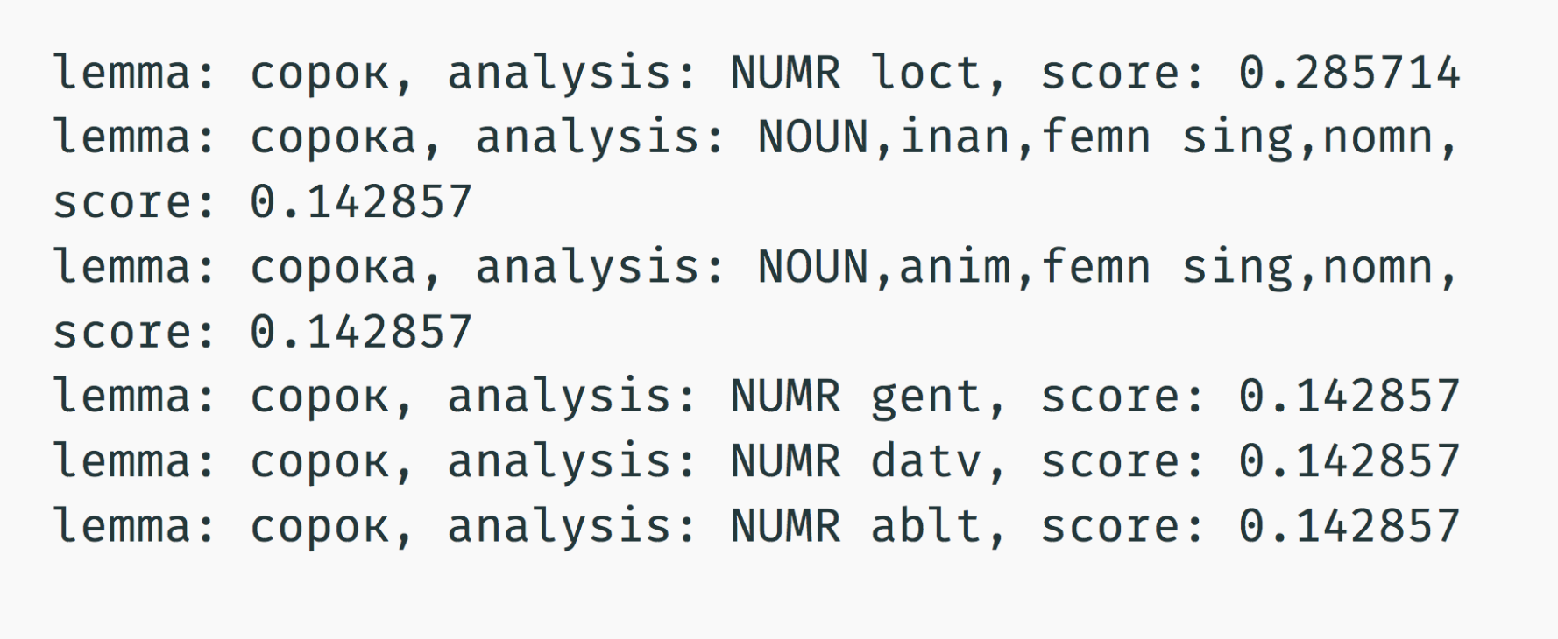

Slide 15
Дизамбигуация
Цель: выбрать правильный анализ для каждого токена
Подходы:
основанные только на частотности
основанные на контексте
Это необходимый шаг после морфологического анализа, обычно морфологический анализ включает и дизамбигуацию

Slide 16
Что делать?
pymorphy
словарь + правила
не смотрит на контекст, у слова одинаковые разборы и их порядок тоже одинаковый
«скор» разбора считается по частотности парадигмы, не по словам
много разных функций и хорошо выстроенная архитектура
быстрый

Slide 17
Что делать?
mystem
префиксные деревья (trie)+ статистика
учитывает контекст при снятии омонимии
есть обертка для питона, но не всегда удобно пользоваться + дольше по сравнению с запуском из командной строки
умеет только лемматизировать и давать морфологический анализ
mystem в целом чудовищно долго работает на Windows
(ещё одна причина переходить на Linux!)

Slide 18
Разное
Регистр: приводить к одному или оставить всё или что-то приводить, а что-то нет?
Какое-то решение: в mystem есть какой-то список имён собственных, так что некоторые имена он распознает и капитализирует
В каких-то задачах это не важно, в каких-то (например, извлечение именованных сущностей) необходимо оставлять такую информацию

Slide 19
Разное
Стоп-слова: слишком частые и не- или малоинформативные токены
и, не, я, человек, быть, …
Часто создают только шум
(На практике выкидывать их часто — не лучшая идея…)

Slide 20
Спеллингчек
Степень необходимости зависит от задачи.
В чат-боте и поиске лучше иметь (и вообще возможность нечеткого поиска – fuzzy search)
В основе хорошего спеллингчека:
модель для подбора кандидатов (расстояние Дамерау-Левенштейна, например)
языковая модель для выбора среди кандидатов

Slide 21
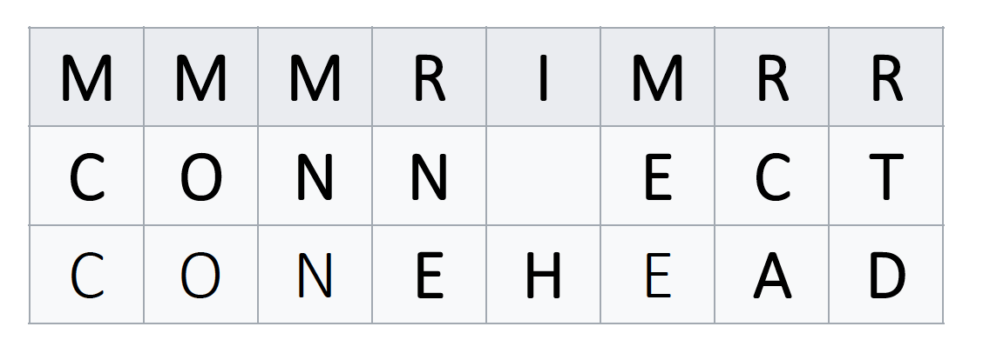
Расстояние Левенштейна
Расстояние Левенштейна (одна из метрик редакционного расстояния (edit distance)) – минимальное количество операций вставки, удаления и замены, требующееся для того чтобы превратить одну строку в другую.

Slide 22
Расстояние Левенштейна
Можно давать больший вес замене
Можно учитывать еще транспозицию (80% всех опечаток) – расстояние Дамерау-Левенштейна

